Slide 1

Bachelier en Informatique de Gestion Web : principes de base Projet de Développement Web
Enseignement supérieur économique de type court
Code FWB : 7534 29 U32 D1, 7534 30 U32 D3
Code ISFCE : 4IWPB, 4IPW3

Slide 2
Table des matières
Généralités
Front-End
Back-End
01. Introduction au web
03. Outils
05. Format XML
06. Format JSON
12. Structure HTML
13. Formulaire HTML
14. Mise en forme CSS
15. Adaptabilité
17. Javascript
18. Bibliothèque jQuery
19. Composant Vue.js
21. Middleware PHP
22. Traitement du formulaire
23. Architecture MVC
24. Données SQL
25. Données NoSQL
27. Requête asynchrone

Slide 3
22. Traitement du Formulaire
Transit des données
Balises
Super Globales PHP
$_GET et $_POST
$_SESSION
$_COOKIES

Slide 4
Transit des données

Slide 5
Objectifs des formulaires
La création d'un formulaire se fait via la balise <form>
Les formulaires sont utilisés pour récolter des informations des utilisateurs.
Deux problèmes:
Comment envoyer les données au serveur ?
Comment le serveur traite-t-il les données reçues?

Slide 6
Comment faire transiter les données?
Deux méthodes :
GET: envoie les données dans l'URL de la page
https://www.google.com/search ? q=developpement+photo
Limité à 255 caractères
Paramètres visibles
POST: envoie les données via la requête HTTP
Permet de faire transiter un plus gros nombre de caractères
Paramètres invisibles
Défini avec l'attribut "method" de la balise <form>
<form method="get" …
<form method="post" …

Slide 7
Comment traiter les données?
Il faut envoyer la requête contenant les données du formulaire (via GET ou POST) à un script qui pourra les traiter (ex. page contenant du PHP)
Défini avec l'attribut action
<form method="get" action="./register.php" …

Slide 8
Exemple de formulaire
Déclaration d'un formulaire
<form method="get" action="./register.php">
...
</form>

Slide 9

Balises HTML Form
Rappel

Slide 10



La balise <input>
L'élément le plus populaire d'un formulaire est la balise <input>.
utilisé de nombreuses manières différentes
en fonction de la valeur de son attribut type.

Slide 11
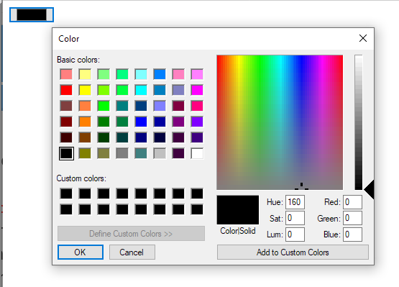
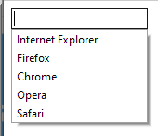
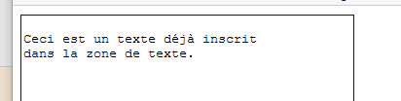
Autres balises
<textarea rows="10" cols="30">
<input list="browsers"> <datalist id="browsers">
<label for="male">Male</label>
<input type="color">

Slide 12

Soumettre un formulaire
Une fois rempli, le formulaire est "soumis au serveur", càd que les données y sont envoyées.
Bouton de type “submit”
<button type="submit">S'inscrire</button>
remarque : il existe un codage ancien <input type="submit" value="S'inscrire">
Bouton de type “button”
appel d'un code JavaScript = programmation !
formulaire non envoyé automatiquement au serveur
exemple : un tel bouton peut valider les input, envoyer le form au serveur et afficher "veuillez patienter".

Slide 13
Exo 01 : Sample "Atomic" Form
Télécharger et placer dans le WAMP les deux fichiers
exo01_sample_atomic_form.html
exo01_sample_atomic_form.php
Démo de
Input type text
Input type password
Input type radio
Input type checkbox
Select option
Input + Datalist
Input type color
Input type range
Button type submit
Button type button

Slide 14
Exo 03 : Sample "Molecular" Form
Télécharger et placer dans le WAMP les deux fichiers
exo03_sample_atomic_form.html
exo03_sample_atomic_form.php
Démo de
Image Upload
File Upload

Slide 15
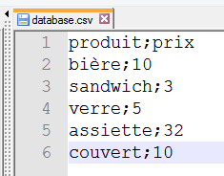
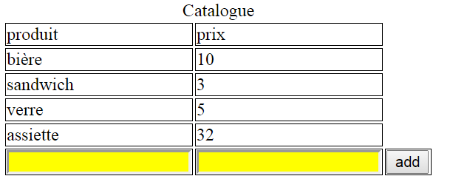
Exo 05 : Catalogue + Form Input
Créer un formulaire qui permet d’ajouter des éléments dans le tableau HTML.
Ci-contre un exemple de formulaire.
fichiers exo :
database_catalogue.csv
exo05_reading_csv.php

Slide 16
Super Globales : $_GET et $_POST

Slide 17
$_GET et $_POST
Les variables super globales $_GET et $_POST permettent de récupérer des données envoyées via l’url ou la requête HTTP
$_GET : url
$_POST : http

Slide 18
$_GET et $_POST
tableaux associatifs : éléments accessibles via une clé
URL
http://localhost/exercice.php?name=jean&age=23
PHP
<?php
echo $_GET['name']; // affiche ‘jean’
echo $_GET['age']; // affiche ‘23’
?>

Slide 19
Exo 06 : lire le form
Comment parcourir les données reçues du formulaire ?
foreach( $_GET as $key => $val )
{
echo "$key : $val<br/>";
}
ou
print_r($_GET) ;
var_dump($_GET) ;

Slide 20
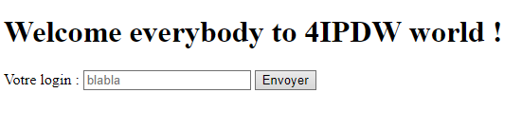
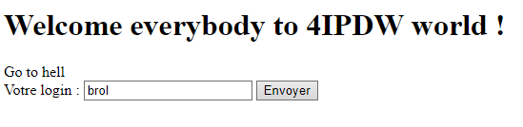
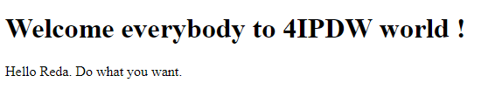
Exo 07 : login élémentaire et bibliothèque de fonction
Écrivez un programme qui
Lit un login entré par l'utilisateur
Évalue si ce login est correct (un seul login hard-codé)
Affiche en conséquence un message de bienvenue ou de rejet
Organisation du code en fonctions PHP
html_head($title="4IPDW")
html_welcome($text)
html_login_form($intro="", $value="")
html_welcome_user($people)
html_foot()

Slide 21
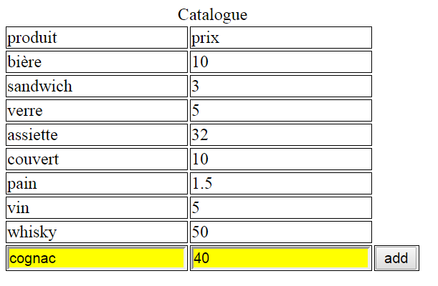
Exo 11 : Catalogue + Insertion CSV
A la suite des exercices précédents, écrivez le code PHP correspondant au formulaire.
Fonction : Le script PHP insère les données dans le fichier CSV, puis réaffiche le tableau.
fichiers exo :
database_catalogue.csv
exo11_catalogue.php

Slide 22
Super Globales : $_SESSION

Slide 23
Définition
En informatique et en télécommunication, une session est une période délimitée pendant laquelle un système informatique ou "serveur" est en communication avec et réalise des opérations pour un "client" - un usager, un logiciel ou un autre système.

Slide 24
session_start()
Crée une session ou restaure celle trouvée sur le serveur, via l'identifiant de session passé dans une requête GET, POST ou par un cookie.

Slide 25
session_unset()
Détruit toutes les données associées à la session courante.
Si session_unset() n’est pas explicitement lancée, alors la session sera détruite automatiquement après un “time-out”.

Slide 26
$_SESSION
La variable super globale $_SESSION permet d’enregistrer des données coté serveur sur un utilisateur pendant une session
$_SESSION
est unique pour chaque session
ne dure que le temps de la session
s’utilise comme un tableau associatif

Slide 27
isset($var)
Détermine si la variable $var est définie
return : boolean

Slide 28


Exo 21 : log-in, log-out
Ecrivez un programme php qui permet à l’utilisateur de se logguer, en saisissant son nom dans un input field.
Ensuite, écrivez un programme php qui permet à l’utilisateur de se délogguer.
Le login de l'utilisateur est enregistré dans une variable $_SESSION.

Slide 29
Exo 24 : log-in et identification
Reprenez le formulaire HTML de l'exercice 06-21 et ajoutez-y un mot de passe.
Vérifier si le login et le mot de passe sont corrects et si l’utilisateur peut être connecté.
Tous les login et mot de passe sont stockés de manière non cryptée dans un fichier CSV.
fichiers exo :
database_login.csv
exo24_login_password_session.php

Slide 30
Super Globales : $_COOKIE

Slide 31
Qu'est-ce qu'un cookie?
Un petit fichier que le serveur web place sur l'ordinateur de l'utilisateur.
Application populaire:
Conserver l'identité d'un utilisateur de page en page
En PHP, vous créez, lisez, modifiez et supprimez vos propres cookies.

Slide 32
Créer des cookies avec PHP
setcookie( name, value, expire, path, domain, secure, httponly );
name : nom du cookie
value : valeur du cookie
expire : date-heure d'expiration du cookie
souvent calculé ainsi : date-heure courante + durée de validité
si expire vaut 0 ou est omis, alors le cookie expirera à la fin de la session.
path = "/" : le répertoire en dessous duquel le cookie est disponible
dans ce cours : à mettre à "/" à des fins de test
A placer AVANT la balise <html>

Slide 33
Créer des cookies avec PHP : exemple
$name = "user"; $value = "John Doe"; $expire = time() + (86400 * 30); setcookie( $name, $value, $expire, "/");
Ce code crée un cookie nommé "user" avec la valeur "John Doe", qui expirera après 30 jours (86400 * 30).

Slide 34
Lire un cookie
super globale $_COOKIE
Lire la valeur du cookie, par ex.
echo $_COOKIE["user"];
Associative array !
isset()
Savoir si le cookie est défini

Slide 35
Modifier un cookie
On définit à nouveau le cookie avec les nouvelles valeurs.
setcookie(name, value, expire, "/" );
name : nom du cookie (inchangé)
value : nouvelle valeur du cookie
expire : nouvelle date-heure d'expiration du cookie, etc.
Exemple
setcookie( "user", "Alex Porter" );

Slide 36
Supprimer un cookie
On définit à nouveau le cookie, mais avec une date d'expiration dans le passé.
setcookie( name, value, expire, "/" );
expire : valeur dans le passé, par ex. 1
Exemple
setcookie( "user", "John Doe", 1, "/" );

Slide 37
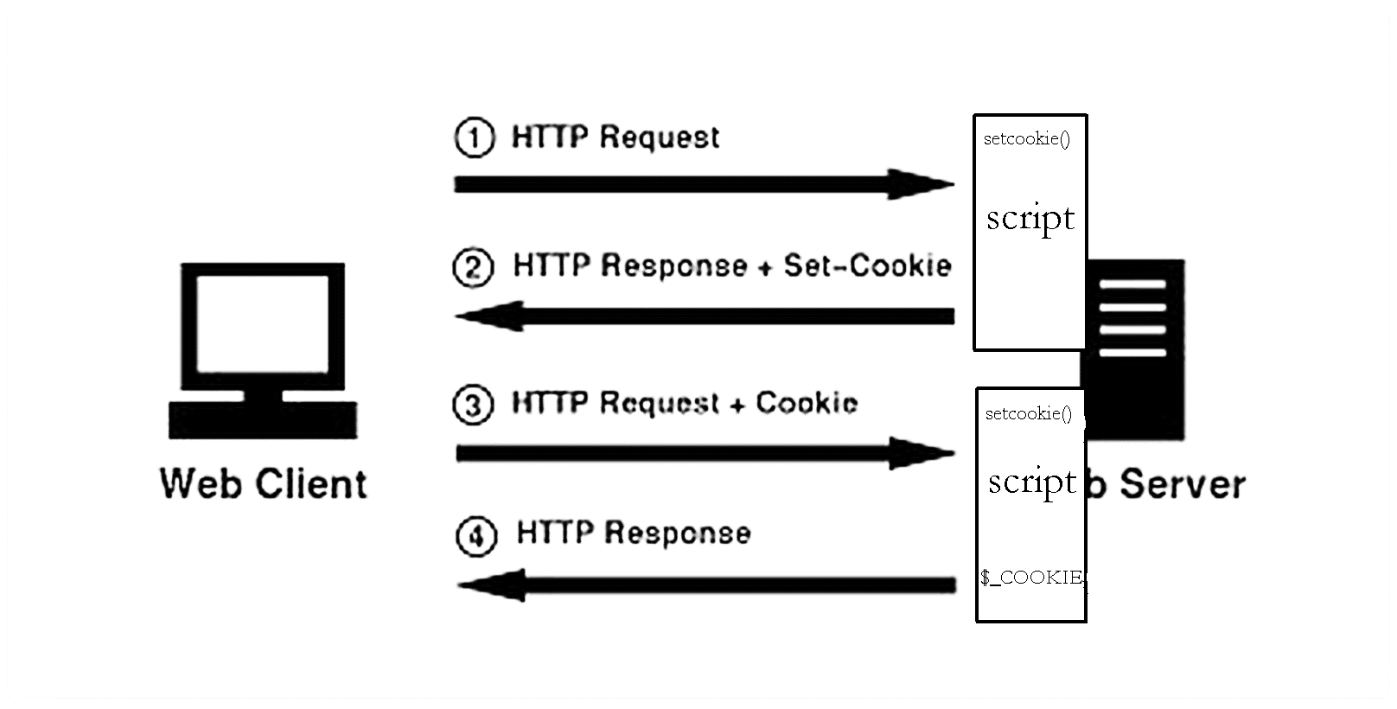
Architecture des cookies

Slide 38
Exo 27 : log-in, log-out
Ecrivez un programme php qui permet à l’utilisateur de se logguer, en saisissant son nom dans un input field.
Ensuite, écrivez un programme php qui permet à l’utilisateur de se délogguer.
Le login de l'utilisateur est enregistré dans une variable $_COOKIE.
fichier exo :
exo27_login_cookie.php

